Slide 1
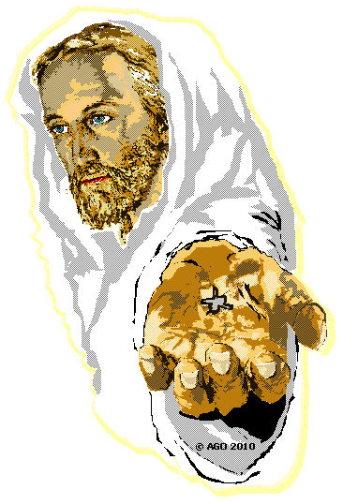


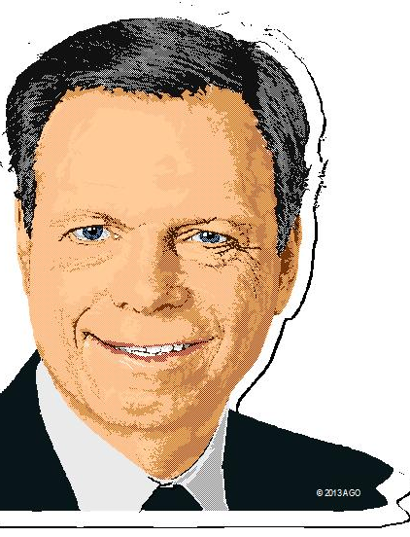
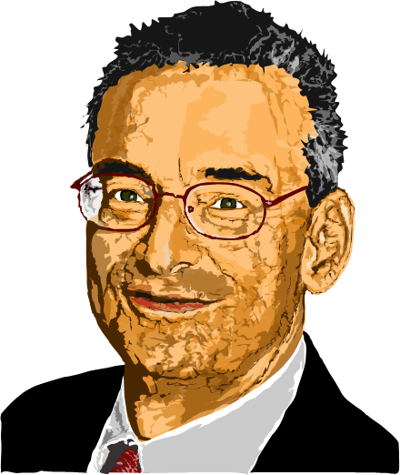







Seventh-day Adventist
SABBATSCHOOL
SabbathSeptember 28-2013
OPWEKKING
REFORMATIE
&
Mark A. Finley Schrijver Manucript
Clifford R. Goldstein
Uitgever

Slide 2




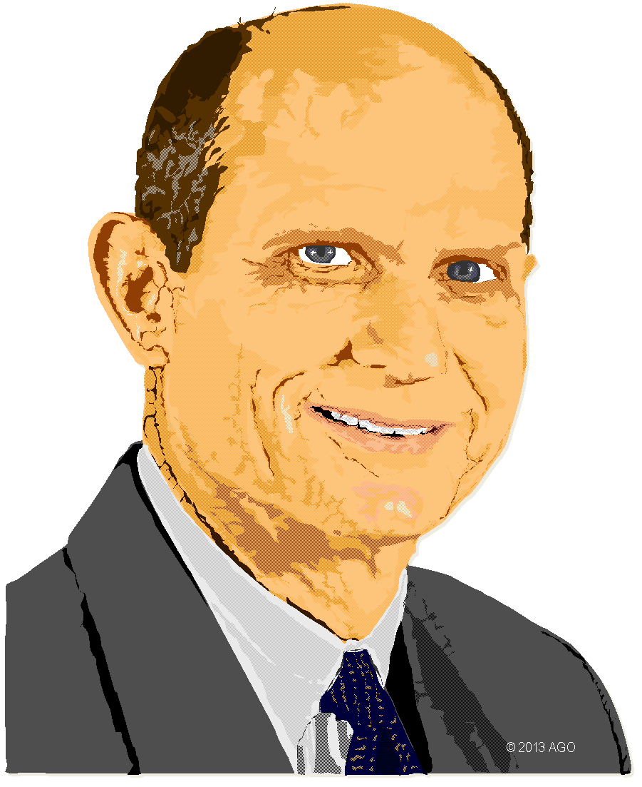
&
Sabbat September 28-2013
OPWEKKING
REFORMATIE
“De HEER
wil zijn werk afsluiten.
Daarom is HIJ bereidt
ons te overspoelen met
De Heilige Geest.“
In 2010 zei Ted Wilson :
(President of the General Conference)

Slide 3
&
Sabbat September 28-2013
OPWEKKING
REFORMATIE
  “MAAR... Een grondige inventartistie heeft helaas aangetoond, dat al onze goede bedoelingen ten aanzien van evangelisatie projecten niet het gewenste resultaat hebben.
  Wanneer we geen radicale veranderingen doorvoeren zal deze generatie haar doel nooit kunnen bereiken.”
Dit zei Ted Wilson in 2010!
In 2010 zei Ted Wilson :
(President of the General Conference)

Slide 4
&
Sabbat September 28-2013
OPWEKKING
REFORMATIE
God streeft erna, om de Heilige Geest aan elke generatie te laten toekomen, zodat er een dagelijkse permanente
opwekking in ons kan plaatsvinden.
Dit schreef Mark Finley
in 2013!
Mark Finley

Slide 5
&
Sabbat September 28-2013
OPWEKKING
REFORMATIE
VRAAG:
ZIJN DEZE
UITSPRAKEN
TEGENSTRIJDIGE
UITSPRAKEN?
Mark Finley Ted Wilson

Slide 6
&
Sabbat September 28-2013
OPWEKKING
REFORMATIE
ANTWOORD:
HET VOLGENDE
LIED KAN ONS
MISSCHIEN
HIERBIJ
HELPEN…
Mark Finley Ted Wilson

Slide 7
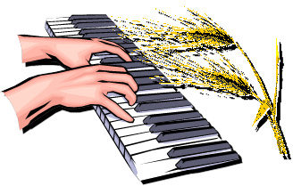
&
Sabbat September 28-2013
OPWEKKING
REFORMATIE
Hef uw bazuin nu,
en jubelt het uit:
ziet onze Heiland keert weer!
Waakt op gij pelgrims,
verbreidt het besluit:
Ziet onze Heiland keert weer!
Song : “Lift up the trumpet”
Words: Jessie E. Strout, 1872.
Music: George E. Lee, 1872

Slide 8
&
Sabbat September 28-2013
OPWEKKING
REFORMATIE
Refrain…
Ziet,Hij keert weer!
Ja, Hij keert weer,
Ziet,onze Heiland keert weer!
Song : “Lift up the trumpet”
Words: Jessie E. Strout, 1872.
Music: George E. Lee, 1872

Slide 9


&
Sabbat September 28-2013
OPWEKKING
REFORMATIE
De Belofte van Opwekking:
Gods werk volbracht………
Kerntekst: “‘Heb geduld, broeders en
zusters, totdat de Heer komt.
Denk eens aan de boer, die geduldig blijft wachten op de opbrengst van zijn land,
totdat de regens van najaar en voorjaar zijn gevallen. Wees net zo geduldig en
houd moed, want de Heer
zal spoedig komen’
(Jakobus 5:7,8).
Mark Finley

Slide 10
&
Sabbat September 28-2013
OPWEKKING
REFORMATIE
De Belofte van Opwekking:
Gods werk volbracht………
Vraag 1 : Wat komt in onze gedachten op bij het lezen van de woorden :
OPWEKKING
and
REFORMATIE?
Mark Finley

Slide 11
&
Sabbat September 28-2013
OPWEKKING
REFORMATIE
De Belofte van Opwekking:
Gods werk volbracht………
Vraag 2 : Betekenen deze twee woorden :
- een initiatief ;
- een programma ;
- of alleen maar een
“lifestyle”?
Mark Finley

Slide 12
&
Sabbat September 28-2013
OPWEKKING
Les 13
REFORMATIE
De Belofte van Opwekking:
Gods werk volbracht………
ZONDAG
De belofte van kracht
De discipelen predikten het evangelie niet uit eigen kracht maar in
de kracht van Christus.
Mark Finley

Slide 13
&
Sabbat September 28-2013
OPWEKKING
Les 13
REFORMATIE
De Belofte van Opwekking:
Gods werk volbracht………
MAANDAG
De vroege en late regen
Zowel het oude als het nieuwe testament gebruiken de symboliek van water
om de heilige geest
weer te geven.
Mark Finley

Slide 14
&
Sabbat September 28-2013
OPWEKKING
Les 13
REFORMATIE
De Belofte van Opwekking:
Gods werk volbracht………
DINSDAG
Voorwaarden voor de late regen
De schrift nodigt ons uit om God te
vragen om zijn Heilige Geest.
De discipelen geloofden in de
belofte van Christus…
Mark Finley

Slide 15
&
Sabbat September 28-2013
OPWEKKING
Les 13
REFORMATIE
De Belofte van Opwekking:
Gods werk volbracht………
DINSDAG
Voorwaarden voor de late regen
De reden waarom God ons vraagt om voor zijn Heilige Geest te bidden is niet omdat Hij niet bereid zou zijn om ons de
Geest te geven, maar omdat we
nog niet klaar zijn om die
te ontvangen.
Mark Finley

Slide 16
&
Sabbat September 28-2013
OPWEKKING
Les 13
REFORMATIE
De Belofte van Opwekking:
Gods werk volbracht………
WOENSDAG
De doop met vuur
Zowel het oude als het nieuwe testament gebruikt een groot aantal verschillende symbolen, zoals water, wind en
olie, om het werk van de
Heilige Geest te beschrijven.
Mark Finley

Slide 17
&
Sabbat September 28-2013
OPWEKKING
Les 13
REFORMATIE
De Belofte van Opwekking:
Gods werk volbracht………
DONDERDAG
Het einde van de Grote Strijd
Hier is het goede nieuws:
Het hele boek Openbaring kan samengevat worden in slechts
een paar woorden:
Jezus overwint,
satan verliest.
Mark Finley

Slide 18
&
Sabbat September 28-2013
OPWEKKING
Les 13
REFORMATIE
De Belofte van Opwekking:
Gods werk volbracht………
VRIJDAG
Ellen G. White schreef: ‘De boodschap zal niet zozeer door argumenten, maar wel door de grote overtuigingskracht van Gods Geest worden gesteund.’
DE VRAAG IS :
Wat betekent dit?
en… wat betekent dit niet?
Mark Finley

Slide 19
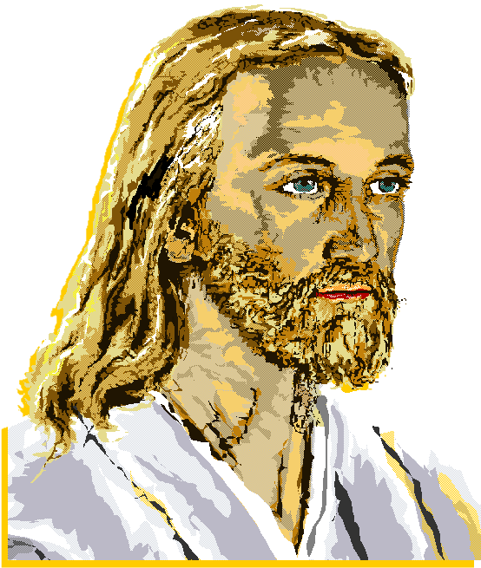
&
Sabbat September 28-2013
OPWEKKING
Les 13
REFORMATIE
De Belofte van Opwekking:
Gods werk volbracht………
Alhoewel we niet weten wanneer Jezus gaat terugkomen, weten we wel dat HIJ spoedig
gaat komen!
Mark Finley

Slide 20


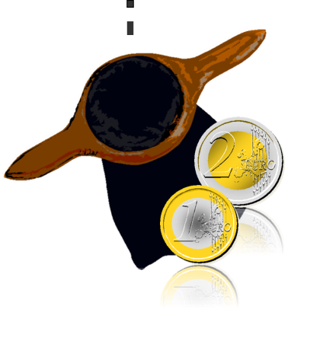
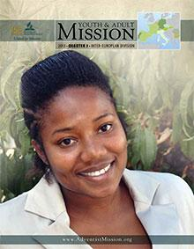




&
Sabbat September 28-2013
OPWEKKING
REFORMATIE
De dertiende Sabbatschool gaven
van dit kwartaal gaan naar:
Een gemeenschaps centrum en kerk buiten Lissabon voor immigranten.
Het bouwen van een kerk voor de ROMA zigeuners
In het westen van Bulgarije,
waarbij de kinderen centraal staan.
Een evangelisatie campagne voor studenten op de staatuniveristeiten vanTsjechië en Slowakije

Slide 21

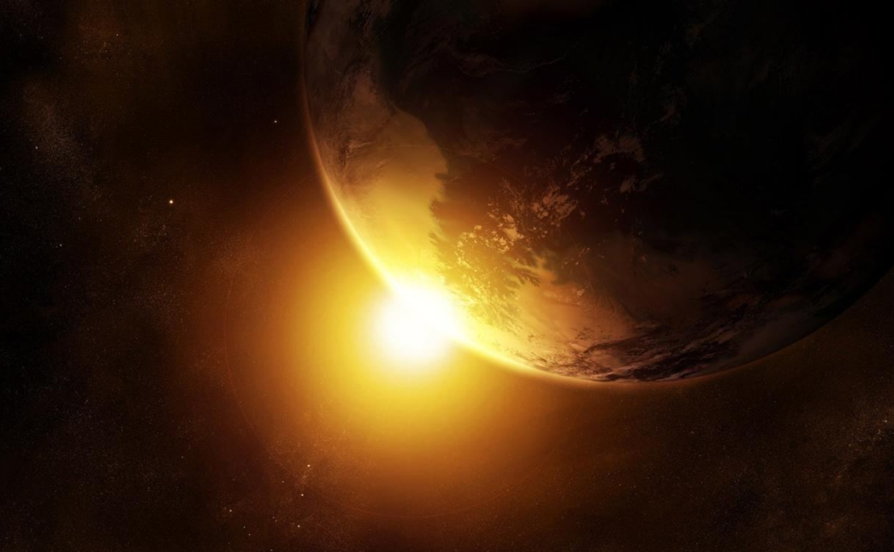
&
Sabbat September 28-2013
OPWEKKING
REFORMATIE

